Slide 1

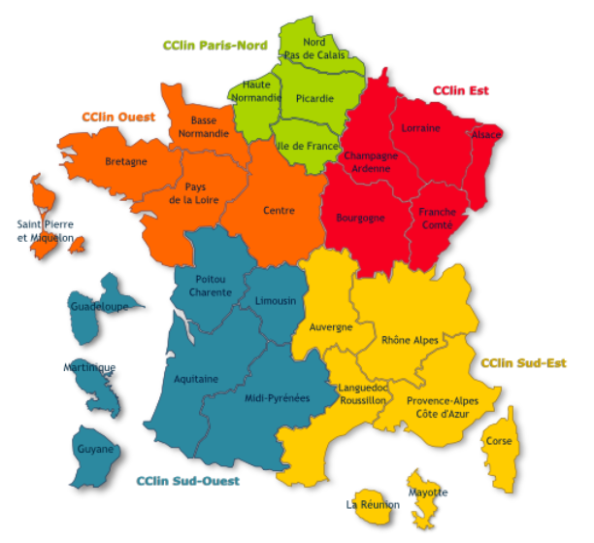
Maladie à virus Ébola
Équipements de protection individuels (EPI)
Habillage-déshabillage

Slide 2
Maladie à virus Ébola
Équipements de protection individuels (EPI)
Habillage-déshabillage
Attention : les recommandations contenues dans ce document sont susceptibles d’être modifiées à tout moment en fonction des données scientifiques et de la publication de nouveaux avis du HCSP - pensez à consulter régulièrement le site du ministère et le site CClin Arlin
2
Notes:
2
Version actualisée 14 novembre 2014

Slide 3


Diaporama
Ont participé :
Arlin Basse-Normandie
CHU Rennes
CHIC Quimper
CIRE Bretagne, Rhône-Alpes
Groupe CClin-Arlin

Slide 4
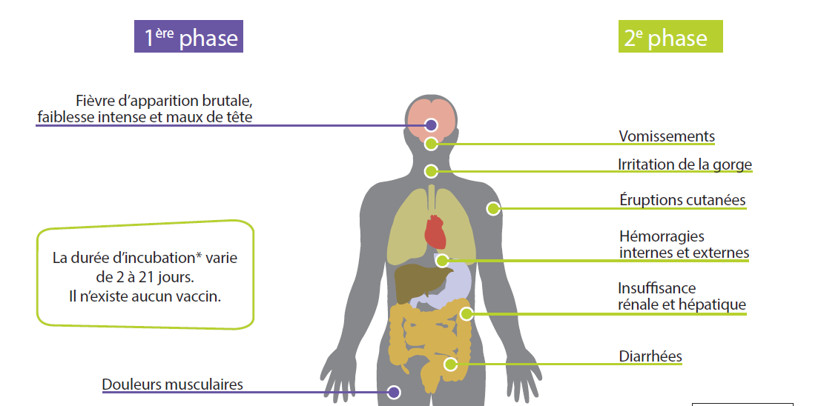
Nouveau virus « Ebola » découvert en 1976
  En partie à l’origine des « Précautions universelles » dans les années 80 qui ont donné naissance aux précautions standard d’aujourd’hui.
Notes:
NB : ce fait historique est important à rappeler aujourd’hui dans le contexte épidémique grave que nous traversons relatif à la maladie à virus Ebola.
L’application des précautions standard protège les soignants du risque de transmission à l’apparition des premiers signes cliniques (épisode fébrile température, céphalées, myalgies, asthénie) .
La protection des soignants augmente pour les patients dits « excrétant » (à partir de la phase 2 de la maladie –signes gastro-intestinaux- jusqu’au décès du patient phase particulièrement à haut risque de transmission en raison de la très forte charge virale présente )tn pathogène du groupe 4
Ag

Slide 5
Virus Ebola = Agent infectieux du groupe 4
Les mesures immédiates reposent sur
l’identification et l’isolement rapides du patient suspect
Groupe 1
Peu susceptibles de causer des maladies chez l’homme
Groupe 2
- Susceptibles de causer des maladies chez l’homme et présentant un danger pour le personnel
- Dissémination dans la population peu probable
- Généralement traitement et mesures préventives efficaces
Groupe 4
- Provoquent des maladies graves chez l’homme et présentant un risque sérieux pour le personnel
- Dissémination dans la population élevée dans certaines circonstances
- Généralement pas de traitement ou de mesures préventives efficaces
Groupe 3
- Susceptibles de causer des maladies graves et présentant un risque sérieux pour le personnel
- Dissémination dans la population éventuelle
- Généralement traitement et mesures préventives efficaces

Slide 6


Textes de référence
Avis du HCSP du X décembre 2014 relatif aux équipements de protection individuels pour la prise en charge des patients cas suspects, possibles ou confirmés de la maladie à virus Ebola. http://www.hcsp.fr/explore.cgi/avisrapportsdomaine?clefr=472
INSTRUCTION DGOS/DIR/PF2/DGS/UOP/2014/306 du 7 novembre 2014 relative aux actions à conduire au sein de chaque établissement de santé (hors établissement de santé de référence habilité) dans le cadre de la préparation à l’accueil inopiné d’un patient cas suspect de maladie à virus Ebola.
http://nosobase.chu-lyon.fr/Reglementation/2014/Instruction/07112014.pdf
Avis de l’EPRUS du 12 septembre 2014 relatif aux spécifications techniques des équipements de protection individuelle appropriés en cas d’expositions potentielles à la fièvre hémorragique virale (FHV) Ebola, Etablissement de préparation et de réponses aux urgences sanitaires (EPRUS).
Recommandations sur les équipements dans le cadre de la prise en charge de patients atteints de fièvre hémorragique virale Ebola :
http://www.eprus.fr/rubrique/conduite-et-moyens-sanitaires-operationnels.html
Notes:
Avis du HCSP du …..2014 relatif aux équipements de protection individuels pour la prise en charge des patients cas suspects, possibles ou confirmés de la maladie à virus Ebola. Organisation prise en charge, recommandations pour le choix des EPI.
L’INSTRUCTION DGOS/DIR/PF2/DGS/UOP/2014/306 du 7 novembre 2014 recommande aux Etablissements d’organiser des mises en situations , d’élaborer un dispositif de prise en charge d’un patient « cas possible » dans l’attente de son transfert en ESRH.
L’Avis de l’EPRUS du 12 septembre 2014 relatif aux spécifications techniques des équipements de protection individuelle appropriés en cas d’expositions potentielles à la fièvre hémorragique virale (FHV) Ebola,
Précise les caractéristiques techniques pour la tenue, surbottes, paire de gants, protection oculaire et protection respiratoire

Slide 7
Type d'EPI en fonction …
De la situation clinique présentée par le patient
Patient cas suspect
Patient cas possible sans autre symptôme que la fièvre
Patient cas possible présentant des symptômes d’excrétions (vomissements, diarrhées, hémorragies…)
Patient cas confirmé
Du parcours de soin du patient
Les différentes structures de soins ou d’accueil des patients
Service ou structure d’accueil des urgences médico-chirurgicales, y compris Obstétricales (SAU)
Service de maladies infectieuses et tropicale, y compris les structures ambulatoires de conseil aux voyageurs
Plateau médicotechnique d’urgence (bloc opératoire et en particulier bloc obstétrical)
Patient nécessitant une intubation en urgence…
Lors de son transport vers un ESRH
Lors de sa prise en ESRH

Slide 8
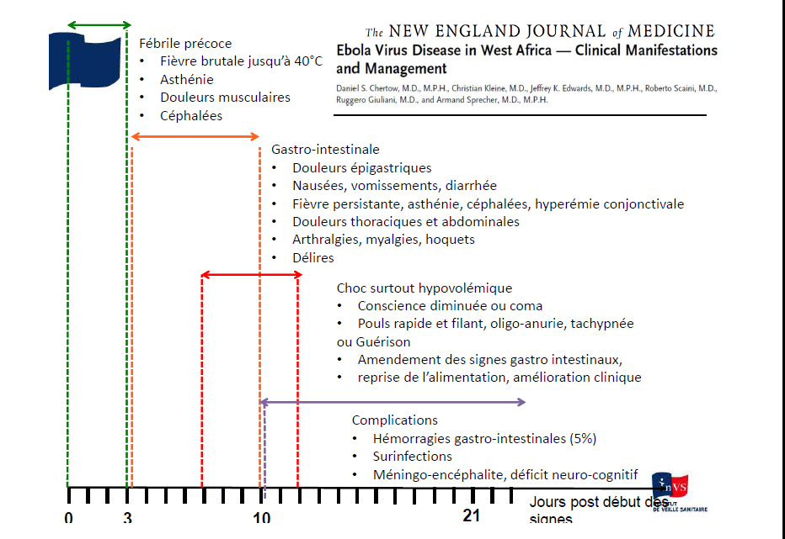

La contagiosité augmente avec la progression
de la maladie (charge virale)
Sang
Puis tous produits biologiques, y compris le sang
Risque +++ en cas de décès
Pas contagieux
Notes:
Cette diapositive présente en détail les manifestations cliniques tout au long de l’évolution de la maladie
Cela permet d’introduire la notion d’augmentation de la contagiosité dans le temps et en particulier la charge virale dans le sang présente dès le début des premiers signes cliniques. Et de justifier d’emblée la nécessite de pratiquer les prélèvements sanguins exclusivement dans les ESRH. Les seuls qui disposent des équipements de protection pour la prise en charge des cas possibles. On peut insister ici sur le fait qu’il s’agit des patients qui ont été classés cas possibles donc après le classement par l’INVS-CIRE sur la base de l’interrogatoire médical.

Slide 9
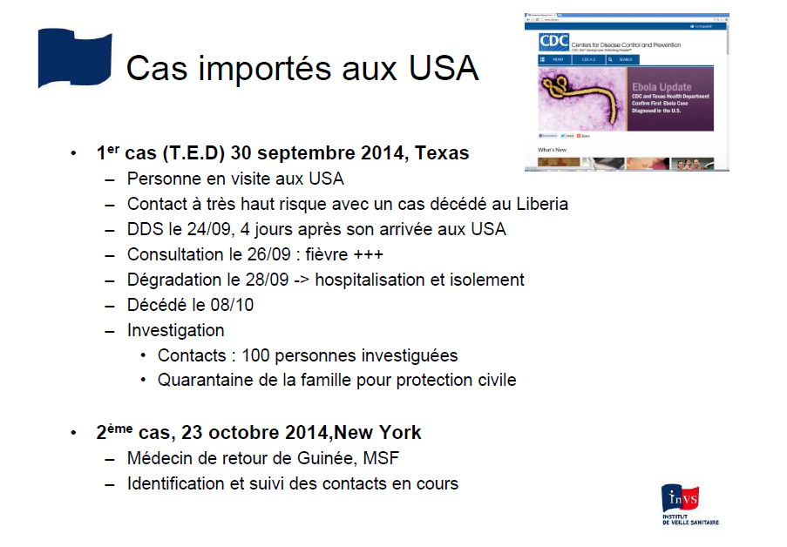
Exemple de situation (1)
Évolution clinique et contagiosité

Slide 10
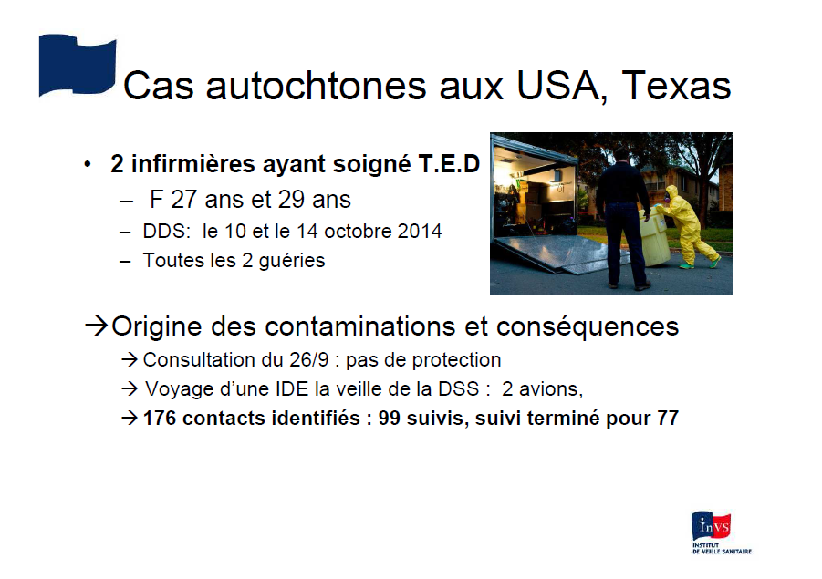
Exemple de situation (2)
Évolution clinique et contagiosité
Notes:
Expliquer

Slide 11
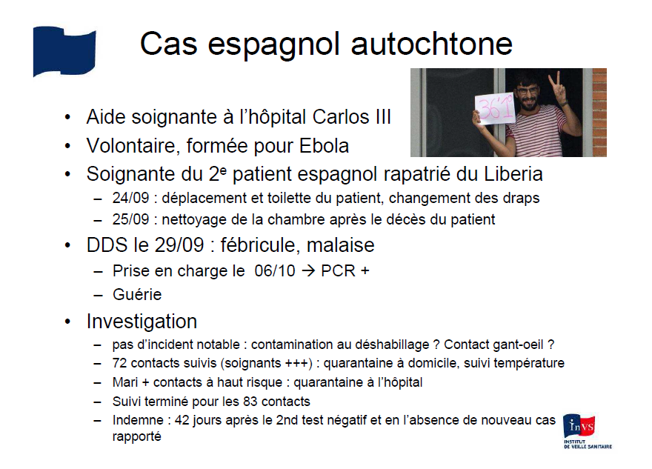
Exemple de situation (3)
Évolution clinique et contagiosité

Slide 12
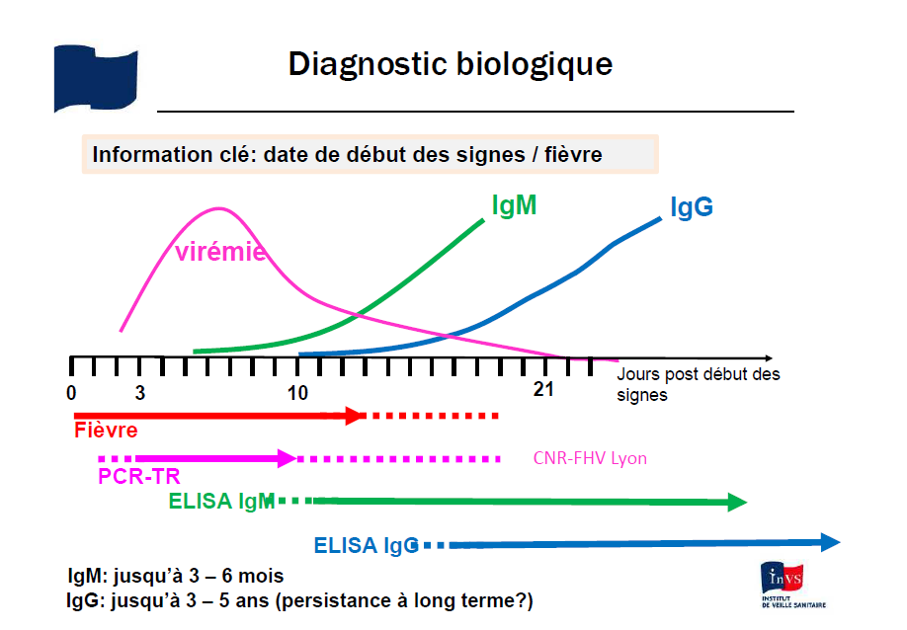
Notes:
Expliquer cette diapositive

Slide 13
Chaîne de transmission
Un individu porte ses mains au visage en moyenne 15,7 fois /heure
Liquides biologiques
Sang, vomissements, selles, urines
…
Réservoir
Patient
Environnement
Objets contaminés
Mains
Vecteur
Soignant
😐
Visage
Portes d’entrées
Muqueuses
Yeux
Nez
Bouche
Pas de transmission par voie aérienne, persistance dans l’environnement pendant environ 6 heures
Notes:
Cette diapositive permet de situer les principales portes d’entrées en particulier le visage et les muqueuses conjonctive, muqueuses nasales et buccale,
Le fait qu’un individu portera inconsciemment ses mains au visage près de 16 fois par heure justifiera le port d’une tenue « intégrale » visant à recouvrir la totalité de la peau et des muqueuses et en particulier le visage.
Etude de Bausch DG et al., J InfectDis 2007.Seuls prélèvements positifs: un gant taché de sang d’un médecin et un site d’insertion.

Slide 14

Extrait
La prise en charge initiale de type interrogatoire et orientation face à un patient n’ayant pas de symptôme en dehors de ceux communs d’une affection virale (fièvre, céphalées, myalgies…) relève des précautions standard, incluant le risque d’exposition à des produits biologiques.
Ces précautions standard, restent au quotidien la meilleure protection des soignants à ce poste.

Slide 15
Actions tout au long de la prise en charge
Cas suspect
Appeler SAMU-Centre15
Cas possible
Transférer en ESRH*
Temps en attente de classement : en moyenne 1h30
Arrivée du patient
Demander au patient de se rendre
vers le local dédié et de fermer la porte
Patient en observation attente de classement
Transfert du patient vers un ESRH
Prise en charge du patient
dans un ESRH
Accueillir le patient
Lui donner un masque chirurgical et lui demander de faire une désinfection des mains Appeler l’IAO
Vérifier l’équipement de la zone dédiée, ouvrir la porte
Questionner le patient à distance
(interphone, téléphone)
Vérifier sa température : thermomètre sans contact
EPI si nécessité de rentrer dans le local
assurer des soins de première intention : constantes, médicaments per os…
Veiller aux mesures de sécurité pour les personnes, l’environnement et les matériels
Personnels habilités uniquement
(formés et entraînés)
Réalisation du 1er Prélèvement sanguin avec mesures de sécurité maximale
Prévenir le médecin sénior de l’état de santé du patient
Veiller à aucun contact direct avec le patient
Zone d’accueil
Couloirs-zones accès
Local dédié
au patient suspect
Véhicule SAMU
Établissement de santé de référence habilité– Secteurs spécialisés
Personnel
de l’accueil
IDE d’orientation
Médecin sénior - IDE
Prévoir binôme ou superviseur
Équipe du SAMU
Équipe de soin dédiée
Le risque est avéré uniquement en cas de contact avec les liquides biologiques
*12 ESRH au 20 novembre 2014
15
Notes:
15
Version actualisée 14 novembre 2014

Slide 16
Tenue et protection du patient suspect
Cas suspect
Cas possible
Arrivée du patient
Le patient se rend seul dans le local dédié et ferme la porte
Patient en observation en attente de classement
Transfert du patient vers un ESRH
Prise en charge du patient
dans un ESRH
Placer ses papiers, objets de valeurs dans une pochette transparente
Laisser au patient sa montre et son portable (utile pour communiquer avec les médecins, l’équipe et ses proches)
Lui mettre à disposition un flacon PHA
Si vêtements souillés fournir un pyjama à UU : ranger les vêtements dans un « Sac DASRI déposé dans un sac transparent étiqueté au nom du patient et la mention « linge du patient » et faire l’Inventaire (double exemplaire)
Lui donner un masque chirurgical et lui demander de faire une désinfection des mains
Conserver « le sac» dans la chambre jusqu’à la connaissance du classement
Transférer le sac des vêtements
avec le patient
Zone d’accueil
Couloirs-zones accès
Local dédié
au patient suspect
Véhicule SAMU
ESRH Secteurs spécialisés
Vêtements civils
Masque chirurgical
Désinfection des mains
Vêtements civils
Désinfection fréquente des mains
Si besoin :
Tenue à usage unique
Désinfection fréquente des mains
Vêtements civils
Ou tenue à usage unique
Le risque de transmission est avéré uniquement en cas de contact avec les liquides biologiques
16

Slide 17
Protection des professionnels de santé
Cas suspect
Cas possible
Dans le cas nécessitant des soins immédiats avec exposition aux fluides corporels, il sera fait appel au SAMU-Centre 15 qui mobilisera un SMUR équipé en conséquence pour assurer la prise en charge du patient.
Arrivée du patient
Le patient se rend seul dans le local dédié
Patient en observation en attente de classement
Transfert du patient vers un ESRH
Prise en charge du patient en ESRH
Si besoin express de rentrer dans la chambre
Avec ou sans signes de gravité – accompagner le patient dans le local, patient excréteur, diarrhées, vomissements, accouchement, …
Pas de contact direct avec le patient
Pas de contact direct
Contact direct
Si nécessaire assurer des soins de première intention : constantes, médicaments per os…
Contact avec le patient
Pas de contact direct avec le patient
Contact avec le patient
risque d’AES
Zone d’accueil
Couloirs-zones accès
Local dédié
au patient suspect
Véhicule SAMU
ESRH Secteurs spécialisés
Personnel
de l’accueil
IDE d’orientation
Médecin sénior - IDE
Prévoir binôme ou superviseur
Équipe du SAMU
Équipe de soin dédiée
Tenue habituelle
Tenue habituelle
Tenue de protection
Précautions complémentaires « renforcées »
Tenue de protection* : combinaison intégrale
Type 4B + tablier plastique ou Type 3B
Tenue de protection* intégrale type 3B
Le risque est avéré uniquement en cas de contact avec les liquides biologiques
Formation obligatoire préalable et répétée aux techniques d’habillage et de déshabillage, quel que soit le type de protection.
Les personnes s‘habillent et se déshabillent en binôme.
*Cf. procédure de votre établissement
17
Notes:
17
Version actualisée 14 novembre 2014

Slide 18
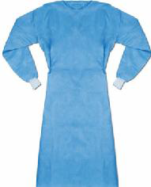
Tenue de protection
Précautions complémentaires renforcées
Indications :
  Activités dans la chambre en dehors de tout contact direct avec le patient
  Evacuation des déchets
  Bionettoyage
Au minimum composée :
  Casaque longue, manches longues, entièrement hydrophobe (norme EN 13795)
  Masque FFP2, cagoule, lunettes de protection
  Surbottes imperméables
  2 paires de gants nitriles
Absence de peau et de muqueuses exposées

Slide 19
Les équipements de protection individuels (EPI)
  Directive 89/686/CEE
  « Tout dispositif ou moyen destiné à être porté ou tenu par une personne en vue de la protéger contre un ou plusieurs risques susceptibles de menacer sa santé ainsi que sa sécurité au travail, ainsi que tout complément ou accessoire destiné à cet objectif.»

Slide 20
Equipements de protection individuels (EPI) : processus de certification selon la gravité des risques - extrait
Procédure de certification | Catégorie d’EPI | Gravité des risques | Conception de l’EPI | Exemples
Examen CE de type+procédure complémentaire avec intervention d’un organisme notifié : système de garantie de qualité CE ou système d’assurance qualité CE de la production avec surveillance | III | Graves ou mortels | Complexe | Appareils de protection respiratoire EPI contre les chutes de hauteur
Équipements de Protection Individuels ⇨ classés en 3 catégories I, II, III
Usage par les professionnels de la protection individuelle des termes « catégorie I, II, III » (termes non présents dans la règlementation).
Source : INRS, les équipements de protection individuelle (EPI), règles d’utilisation, oct. 2013, 26 p.

Slide 21
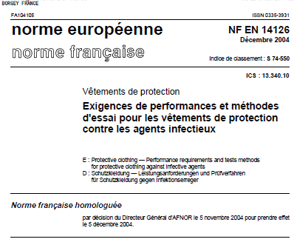
Equipements de protection individuels (EPI) :
Normes - extraits
6. Protection contre les agents infectieux
Norme | Titre
NF EN 14126 | Vêtements de protection contre les agents infectieux (équipes chirurgicales inclues) Protection contre les liquides ou aérosols ou particules de poussières contenant des microorganismes (virus ou bactéries)
Source : INRS, les vêtements de protection, choix et utilisation, 2007, 36 p.

Slide 22
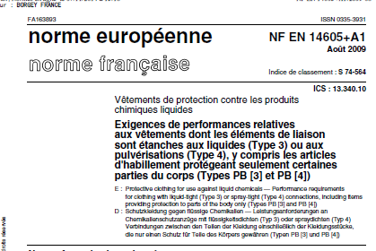
Normes des vêtements de protection
Notes:
La norme NF EN 14605+A1 fait de l’étanchéité des deux types de tenue : Type 3 tenue étanche aux liquides et Type 4 étanche aux pulvérisations.
La lettre B signifiant biologique , on désigne les tenues type 3B ou type 4B. Les caractéristiques de la tenue3B lui confèrent une étanchéité supérieure à la tenue 4B. Les recommandations du HCSP précisent qu’en l’absence de tenue 3 B , niveau cible de protection, la tenue 4B doit être complétée d’un tablier plastiques à UU pour les cas à haut risque de patients excréteurs (accouchement par exemple)

Slide 23
Masques FFP2 et FFP3
FFP2 : filtration à 94% des particules de l’air
  fuites vers l’intérieur <8%
  correspond à la classe US N 95 (filtration à 95%)
  résistant aux projections de liquides selon la norme NF EN 14683
FFP3 : filtration à 99% des particules de l’air
  fuites vers l’intérieur <2%
  correspond à la classe US N 99
  peut être supporté moins longtemps que le FFP2 par les soignants
INRS Vidéo « le masque de protection à l’hôpital INRS : http://www.inrs.fr/accueil/produits/mediatheque/doc/audiovisuels.html?refINRS=Anim-054
Notes:
Pour information : Le masque FFP1 offre une filtration à 80% des particules de l’air (fuites vers l’intérieur <22%),

Slide 24
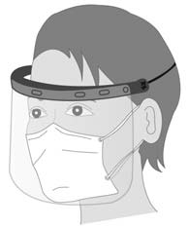
Lunettes et heaume de sécurité
Norme NF EN 166
et NF EN 170 149
À UU ou réutilisables

Slide 25
Gants nitriles
Principe :
la première paire de gants est assimilée à la peau des mains
Double paire de gants
Nitrile
Manchettes longues 240 mm
Notes:
Preferably, the outer glove should have a long cuff, reaching well above the wrist, ideally to the mid- forearm. In order to protect the wrist area from contamination, the inner glove should be worn under the cuff of the gown/coverall (and under any thumb/finger loop) whereas the outer glove should be worn over the cuff of the gown/coverall.
25

Slide 26
EPI et normes, en résumé…
EPI | Normes | Remarques
Surbottes | EPI III – Type PB EN 14605 | Si pas de combinaison 1 pièce
Combinaison 4B | NF EN 14605 | Plusieurs tailles
Combinaison 3B | NF EN 14126 | Plusieurs tailles
Tablier plastique à UU |  | Précaution additionnelle pour tout type de tenue
Cagoule UU | NF 13795 | Ajouter une première coiffe enveloppante
Lunettes UU | NF EN 166 et NF EN 170 149 | UU ou réutilisables
Heaume UU
Masque FFP2 | NF EN 149 et NF EN 14683 – FFP2 et FFP3 | « résistant aux projections de liquides selon la norme NF EN 14683 »
Gants nitriles UU | EPI III - NF EN 455 et NF EN 374 | 2 paires de gants/personne Différentes tailles

Slide 27
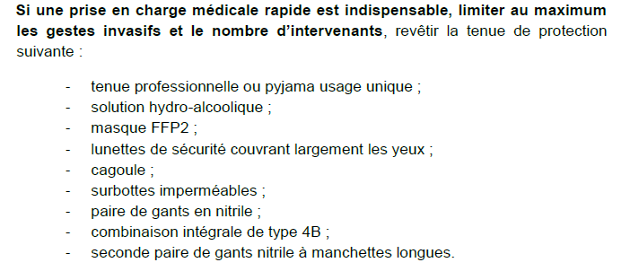
Protection 4B
Indication
Si besoin express de rentrer dans la chambre
Avec ou sans signes de gravité - patient excréteur, diarrhées, vomissements, accouchement …
+ Tablier plastique à UU
Attaché le plus haut possible
Absence de peau et de muqueuses exposées
27

Slide 28
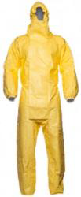
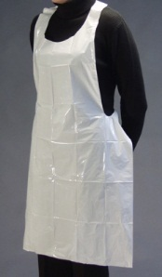
Protection 3B - niveau cible
Indication
Si besoin express de rentrer dans la chambre
Avec ou sans signes de gravité - patient excréteur, diarrhées, vomissements, accouchement …
Prise en charge du patient possible ou confirmé MVE
Par les équipes des SAMU et des établissements de santé de référence habilités
+ Tablier plastique à UU
Attaché le plus haut possible
Absence de peau et de muqueuses exposées
28

Slide 29
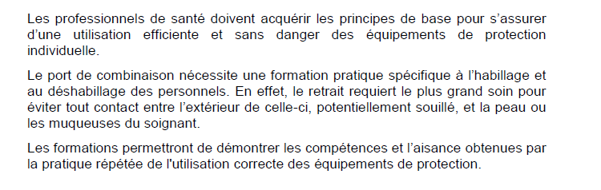
Pratiques d’habillage et de déshabillage
Dans le calme, sans précipitations
29

Slide 30
Pratiques d’habillage et de déshabillage
Procédures différentes selon les établissements
Équipements de protection différents selon les fournisseurs
Travail en binôme ou superviseur
Pas de règles, mais des principes à respecter…
  Procédure cohérente et adaptée à la situation
    Chaque détail compte, travailler dans le calme, sans précipitation
  Formation répétée des professionnels « de première ligne »
  Évaluation et ajustements si besoin
  Noter les difficultés rencontrées, les améliorations apportées…
30

Slide 31
Aptitudes des professionnels aux conditions de prise en charge des patients MVE
Principe : pouvoir appliquer strictement les consignes et adhérer aux principes de prise en charge des patients
  Absence de contre-indication médicale (grossesse, asthme, diabète insulino-dépendant…) en lien avec le médecin du travail
  Avoir reçu une formation spécifique avec exercices de simulation jusqu’à maîtriser la technique
En pratique, la durée maximale de tolérance des EPI
est de 1.30 h de travail en continu,
habillage et déshabillage compris

Slide 32
Habillage - les pré-requis (1)
Le local
Disposer d’un espace suffisant
Matérialiser une zone propre et une zone « sale » au sol par un ruban adhésif ou un champ
Afficher la procédure
Équipement-Matériels-Produits
  Tabouret (pivotant) ou chaise en limite de zone
  Miroir et interphone à envisager
  Kits d’habillage de différentes tailles (idem pour les gants en nitrile)
  Produit hydro-alcoolique

Slide 33
Habillage - les pré-requis (2)
Le professionnel :Tenue de base tunique+pantalon
Ôter tous les bijoux (boucles d’oreilles, colliers, bagues, bracelets, piercings …)
Attacher (rassembler) les cheveux longs sur la nuque
Ajouter une coiffe (sous-cagoule)
Attention à la barbe qui peut engendrer des fuites au niveau du visage
Nettoyer les lunettes de vue et resserrer les branches
Tablier à uu à ajuster le plus haut possible

Slide 34
Habillage - les pré-requis (3)
Le professionnel : Tenue de base tunique+pantalon
Utiliser des chaussures fermées (pas de sabots)
S’hydrater si besoin avant de s’habiller
Passer aux toilettes si besoin
Se désinfecter les mains
Le port du masque :
    Réaliser un « fit test » ou « test-ventouse » en apposant les 2 mains sur le masque, vérifier à l’inspiration qu’il se colle au visage

Slide 35
Habillage - les pré-requis (4)
L’habillage du professionnel s’effectue en binôme
et /ou superviseur
- Meilleur respect des règles générales d’habillage (lecture de la procédure)
- Contrôle de chaque étape tout au long de l’habillage
- Traçabilité de chaque étape sur une check list
- Validation de la conformité de la protection avec
le professionnel
Les EPI ne doivent jamais être réajustés pendant un soin ou durant l’élimination des déchets

Slide 36
Déshabillage - pré-requis (1)
Le déshabillage du professionnel
s’effectue en binôme et/ou superviseur
Mémento imagé : habillage et déshabillage
Meilleur respect de règles de déshabillage
Mesures correctives immédiates en cas d’erreur
Traçabilité :
  Entrées et sorties des personnes présentes
  Eventuels incidents
  Actions correctrices effectuées (REX et appréciation du risque)
Validation de la conformité du déshabillage
Contrôle de chaque étape tout au long du déshabillage
Le déshabillage expose particulièrement le professionnel aux risques de contact

Slide 37
Déshabillage - pré-requis (2)
Le déshabillage expose particulièrement le professionnel aux risques de contact
Le local
Équipé de fûts à DASRI
Eau de javel et gélifiant à disposition
Lingettes
Diaporama DASRI en ligne : http://www.cclin-arlin.fr/Alertes/2014/alerte_Ebola.html

Slide 38
Déshabillage - pré-requis (3)
Attention : en aucun cas, les produits hydro alcooliques ne peuvent être utilisés pour l’essuyage
Le déshabillage expose particulièrement le professionnel aux risques de contact
Absence de souillures sur les tenues de protection avant de procéder au déshabillage
Vérification de l’intégrité des équipements et l’absence de souillures visibles
En cas de souillures visibles, essuyage avec une lingette+eau de javel à 0,5%

Slide 39
Déshabillage - pré-requis (4)
Le retrait des gants
En cas de souillures et chaque étape du déshabillage, la paire de gants est essuyée avec une lingette + eau de javel à 0,5%, en aucun cas avec un produit hydro-alcoolique
Technique de retrait des gants sans contact avec la Première paire de gants (celle qui correspond à « la peau des mains »)
Retrait de la Première paire de gants lors de la dernière phase de déshabillage – quand le risque de contact avec des zones contaminées est levé.
Attention : l’essuyage des gants est autorisé exclusivement lors du déshabillage,
en aucun cas au cours de soins

Slide 40
Déshabillage - les pré-requis (5)
Importance de l’hygiène des mains pratiqué à la fin du déshabillage
Douche (savon liquide ordinaire)
Le non respect de l’hygiène des mains après le retrait de la totalité des équipements de protection réduit ou annule les avantages procurés par le port des EPI
Le déshabillage expose particulièrement
le professionnel aux risques de contact

Slide 41
Ce qu’il faut retenir… des mesures adaptées du risque faible au risque majeur
La contagiosité augmente avec la progression de la maladie
Le contact avec le sang demeure le risque majeur pour les professionnels dès l’apparition des premiers signes cliniques chez le patient MVE. Pour cette raison, les prélèvements sont systématiquement et uniquement prévus dans les ESRH
Le niveau de protection mis en œuvre correspond au risque de transmission par contact avec les fluides biologiques du patient par les mains des professionnels, portées au visage et aux muqueuses (œil, nez, bouche gants, lunettes, masque ). Absence de peau et de muqueuses exposées

Slide 42
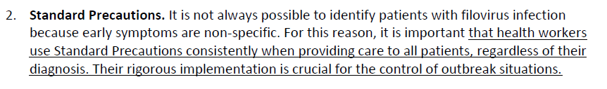
Ce qu’il faut retenir… des mesures simples, systématiques et efficaces
OMS (extrait)
Les instances scientifiques internationales et nationales nous confirment que les précautions standard dans nos structures de soins demeurent les mesures de prévention les plus sûres et les plus efficaces

Slide 43
Exemples de procédures
Site du ministère de la santé
http://ebola.sante.gouv.fr/
Site Nosobase « Actualité Ebola »
http://www.cclin-arlin.fr/Alertes/2014/alerte_Ebola.html
Site de l’EPRUS
http://www.eprus.fr/rubrique/conduite-et-moyens-sanitaires-operationnels.html

Slide 44
Exemple de procédure d’habillage
Précautions complémentaires renforcées au CHIC de Quimper - Extrait- (1)

Slide 45
Exemple de procédure de déshabillage
Précautions complémentaires renforcées (2)

Slide 46
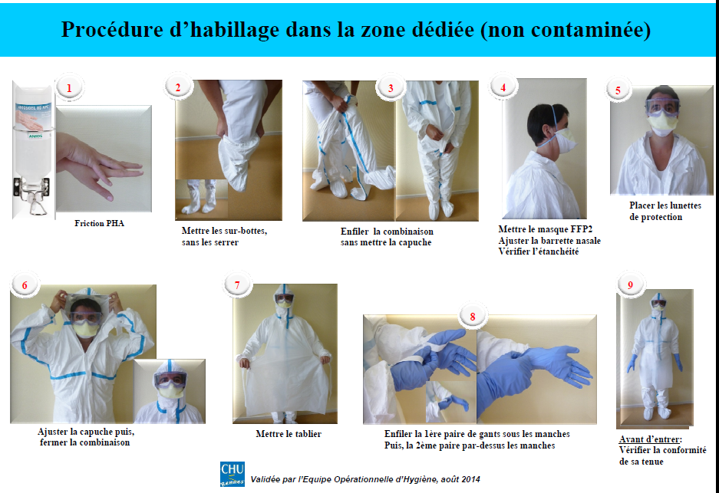
Exemple de procédure d’habillage
Tenue de protection 4B (1)

Slide 47
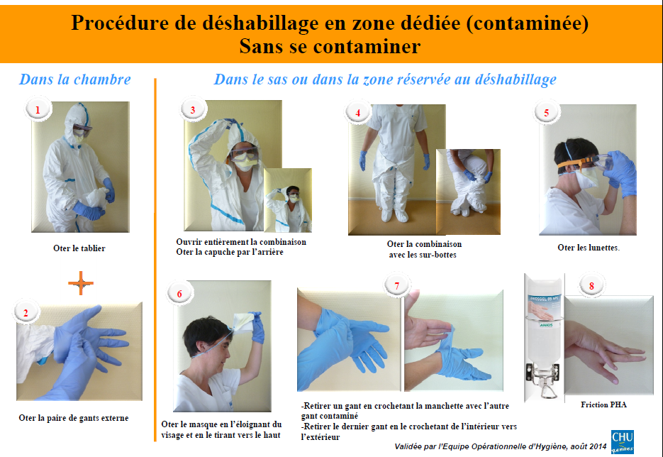
Exemple de procédure de déshabillage
Tenue de protection 4B (2)

